Slide 1
계산수학-자바 프로젝트
2015270033 정아연

Slide 2
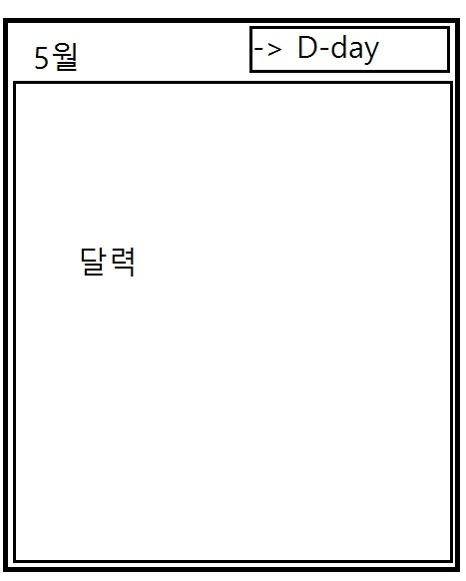
4일
할일 (to do list )
중간고사
기념일(d-day)
SQLITE database
안드로이드에 포함된 데이터를 서버 필요없이 관리한다.
insert , delete , update…

Slide 3
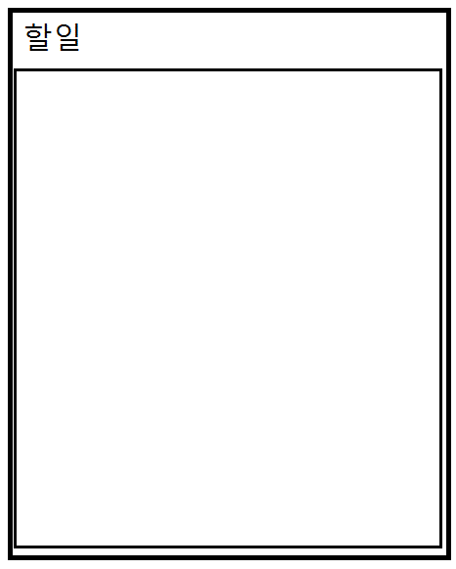
4일
날짜 클릭
중간고사

Slide 4
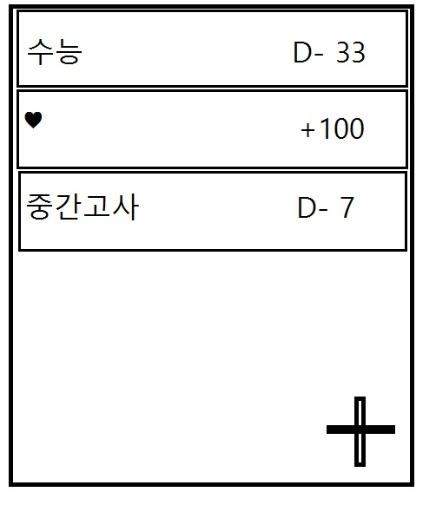
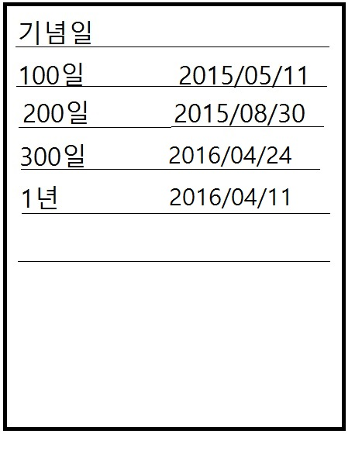
기념일 클릭
2015/02/12

Slide 5
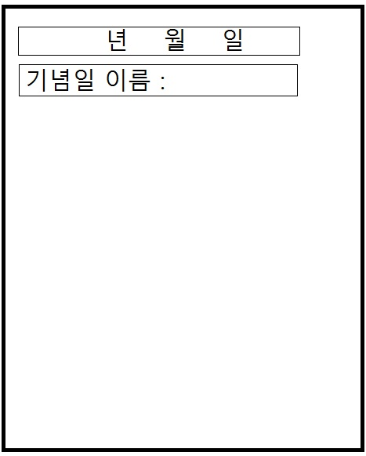

Slide 6
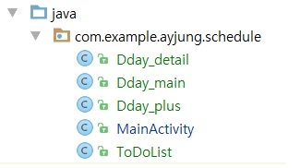
현재진행상황

Slide 7
진행상황
Listview
ListView가 표시될 위치 → d_day_main.layout 에 listview 추가
ListView 아이템에 대한 Layout 구성
dateName dayNumber
3. 아이템 데이터에 대한 클래스 정의
(class ListViewItem)
4. Adapter 클래스
(class ListViewAdapter)
5. ListView에 Adapter생성후 지정
6. ListView에 이벤트 처리

Slide 8
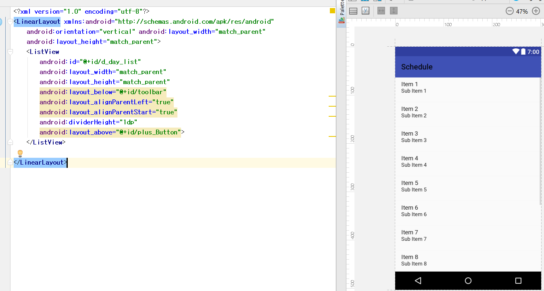
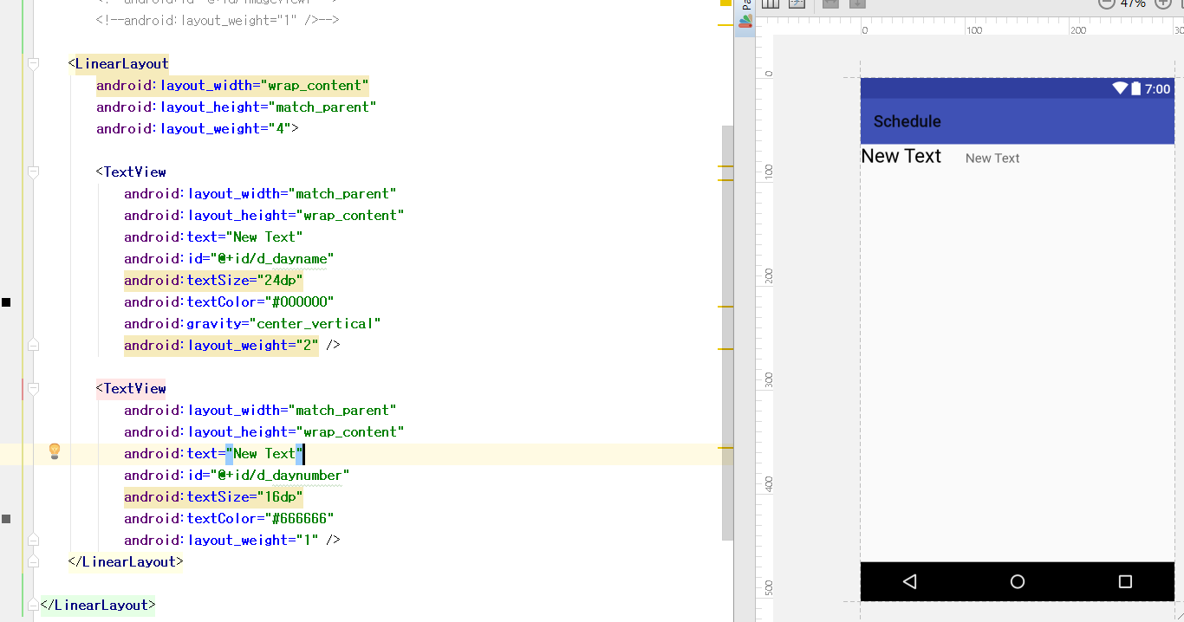

Slide 9
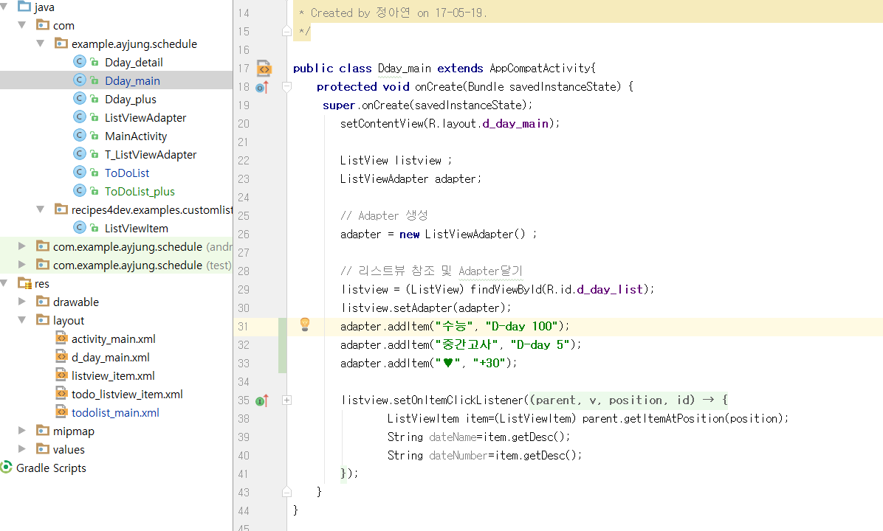

Slide 10
SQLITE
기본 안드로이드에 내장된 프로그램
기본 CLASS
SQLiteOpenHelper Class - 사전 작업을 해주는 도우미 객체.
SQLiteDatabase Class - 파일을 가르킨다. (db자체)

Slide 11
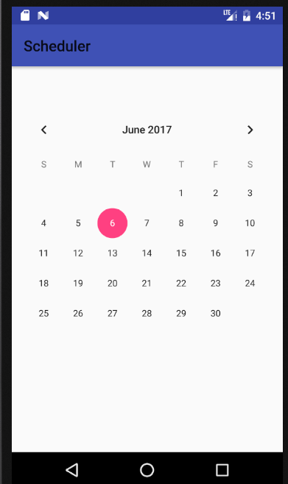
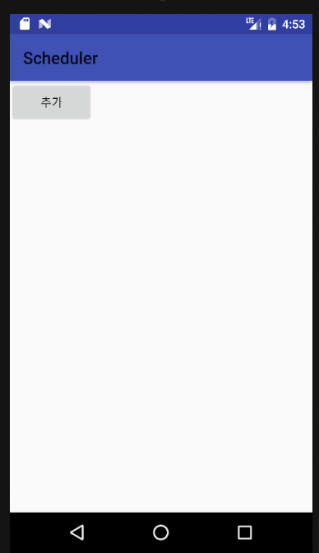
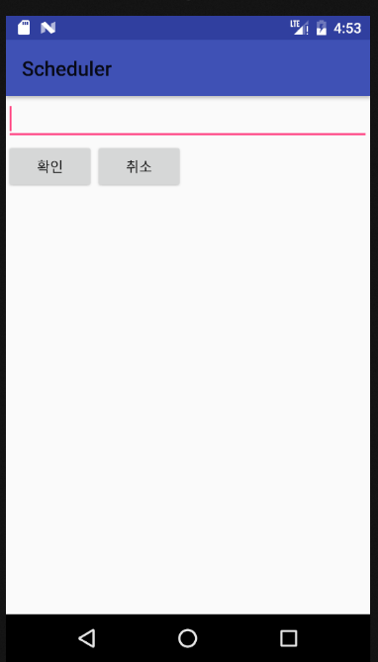

Slide 12
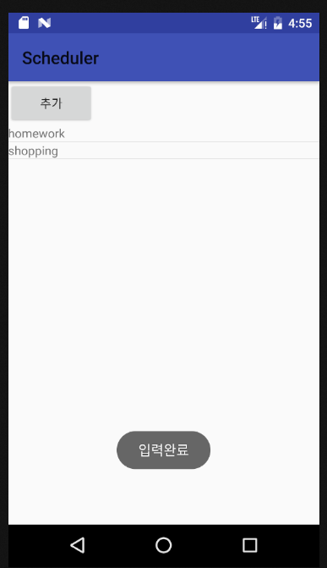

Slide 13
